Slide 1


TabGroupKeeper
All your TabGroups are keepped Anytime
TAB GROUP KEEPER

Slide 2

TabGroupKeeper

Slide 3
TabGroupKeeper
All your TabGroups are keepped Anytime

Slide 5
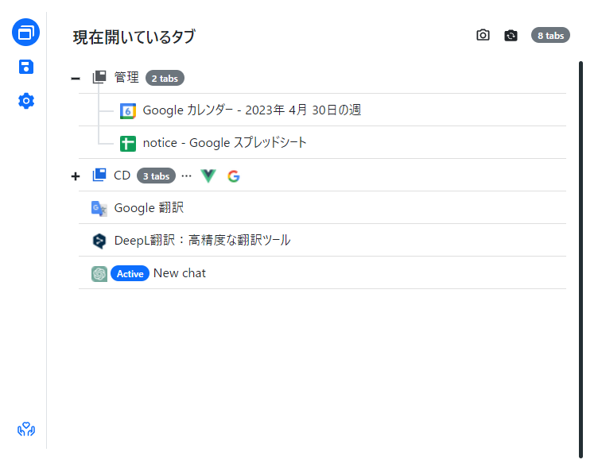
開いているタブ数表示
開いているタブを全て保存
開いているタブグループを
全て保存
開いているタブグループを表示
開いているタブを表示

Slide 6
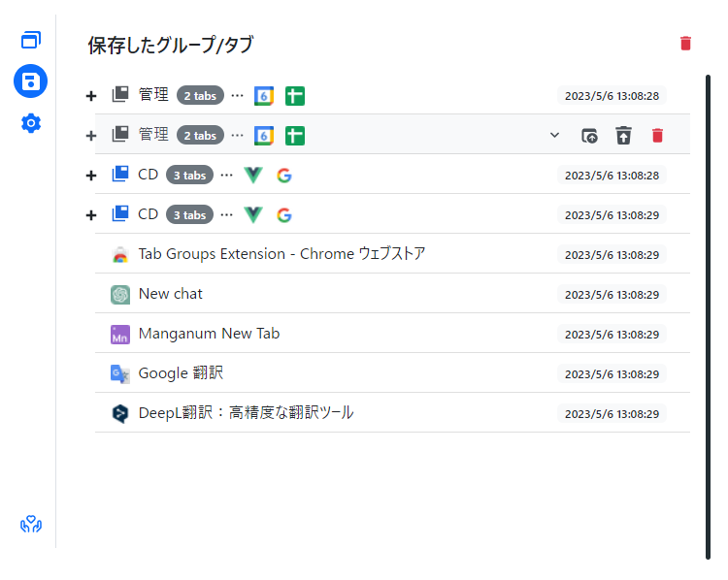
保存したタブ/タブグループを
全て削除する
保存したタブグループを表示
保存したタブを表示

Slide 7
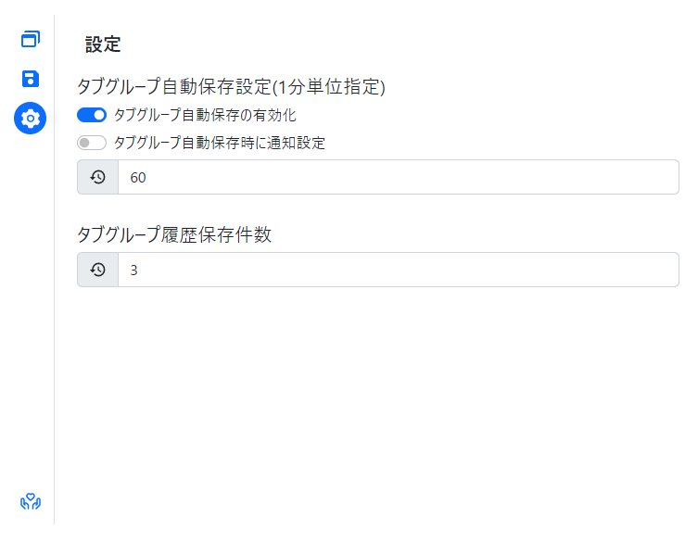
タブグループを自動保存する間隔を設定
自動保存を無効化、自動保存時にブラウザに通知することもできます。
タブグループ保存時の履歴保持件数を指定します。

Slide 9
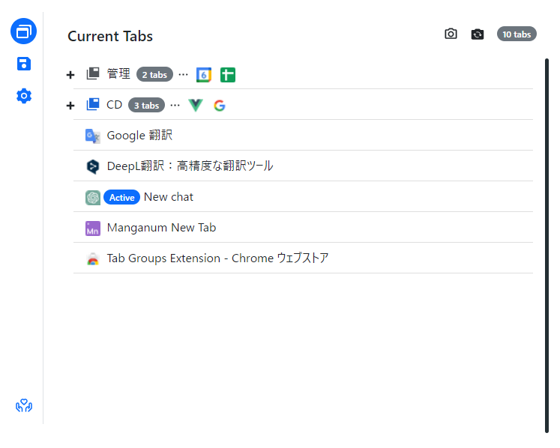
Currently Opened Tabs Count
Save Current All Tabs
Save Current All TabGroups
Opened TabGroups
Opened Tabs

Slide 10
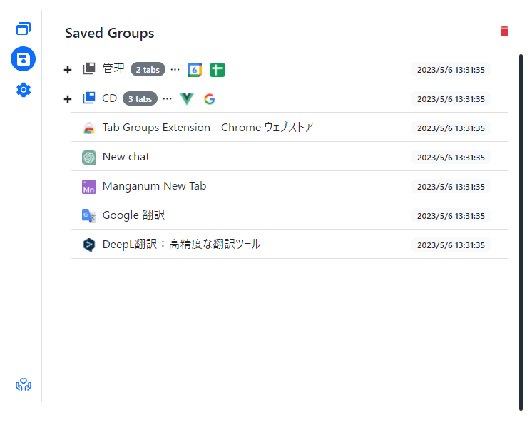
Trush All Saved Tab/TabGroups
Saved TabGroups
Saved Tabs

Slide 11
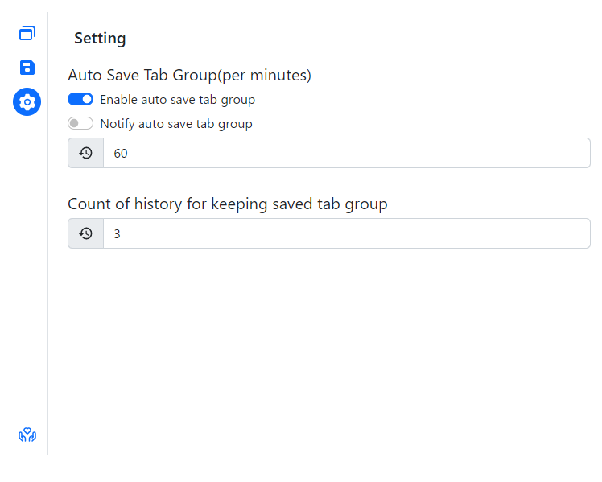
Set the interval at which tab groups are automatically saved.
Auto-save can be disabled, or the browser can be notified when auto-save is activated.
Specifies the number of history retentions when saving tab groups.

